Slide 1

Anbefalinger til Kommuneplans-strategi 2023/24
På vegne af 28 unge fra 7. og 8. klasse fra Tove Ditlevsen Skole, Langelinie Skole, Tingbjerg Skole, Katrinedals Skole, Peder Lykke Skolen og Tagensbo Skole

Slide 2



Velkomsttale
v. Liva Bjerre Skov-Nielsen
og Noah Fræmohs
På vegne af 28 unge fra 7. og 8. klasse fra Tove Ditlevsen Skole, Langelinie Skole, Tingbjerg Skole, Katrinedals Skole, Peder Lykke Skolen og Tagensbo Skole

Slide 3
Program
13.00: Introduktion
13.05: Stopmotion-film med vores drømmerejse – Hvordan ser København ud i 2036?
13.10: Overrækkelse af anbefalinger til Overborgmester, Sophie Hæstorp Andersen
13.15: Hør vores anbefalinger ved bordene
1) Hvordan sikrer vi boliger til alle i København?
2) Hvordan ser fremtidens rekreative områder ud?
3) Hvordan er fremtidens trygge København?
4) Hvordan bliver København en mere bæredygtig storby?
5) Inddragelsesprocessen

Slide 4
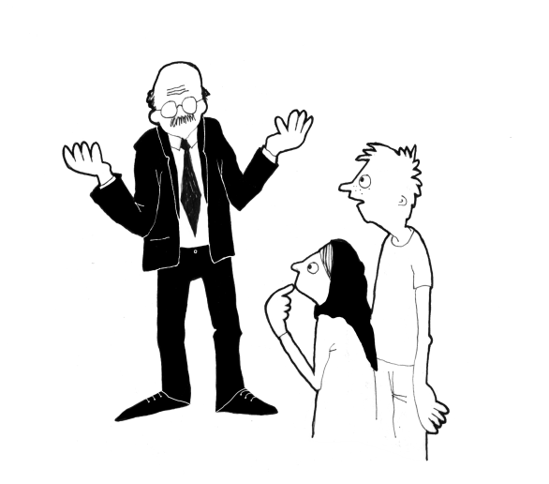
15. sept. fik vi stillet opgaven
Giv unges perspektiver på 3 aktuelle temaer i kommuneplansstrategien.
Fremtidsdrømme for København 2036.
En præsentation af input på Rådhuset d. 12. oktober.

Slide 5




Vi blev spurgt…
Hvordan sikrer vi boliger til alle i København?
Hvordan ser fremtidens rekreative områder ud?
Hvordan er fremtidens trygge København?
Hvordan bliver København en mere bæredygtig storby?

Slide 6
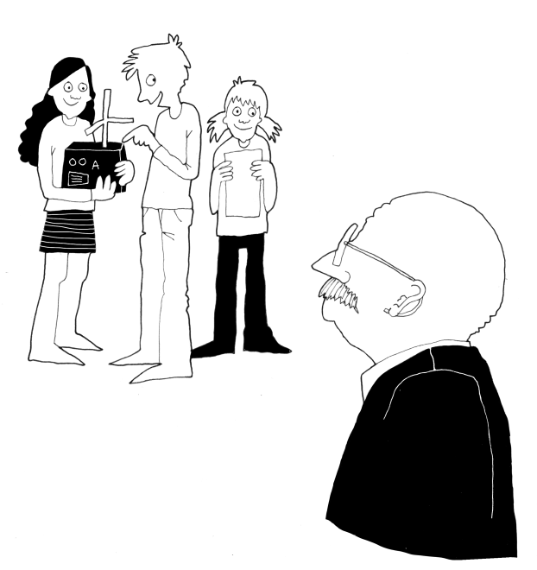
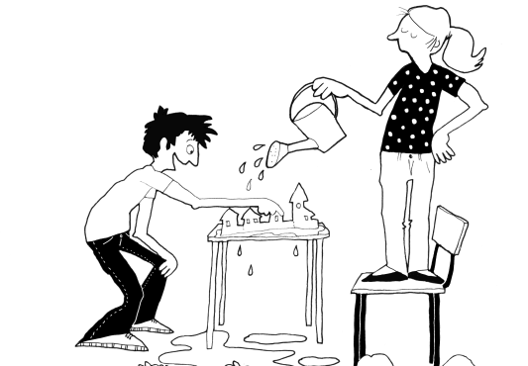
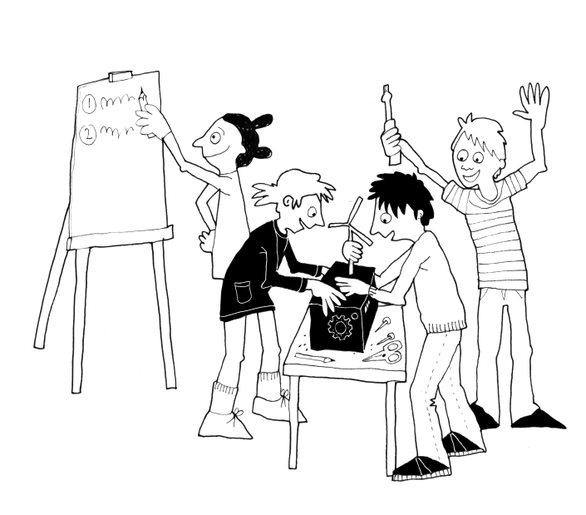
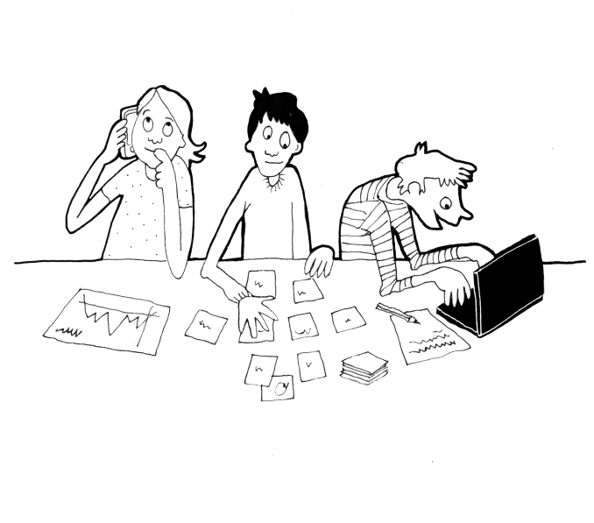

Sådan har vi arbejdet
WORKSHOP 1:
OPGAVEN BLEV STILLET
VALG AF TEMA
WORKSHOP 3:
BYENS REKREATIVE OMRÅDER
WORKSHOP 5:
PRÆSENTATION
WORKSHOP 2:
BEFOLKNINGSTILVÆKST
OG BOLIGER i KBH
WORKSHOP 4:
TRYGHED OG BÆREDYGTIG STORBY
Notes:
Understreg at der skal præsenteres for borgmester

Slide 7
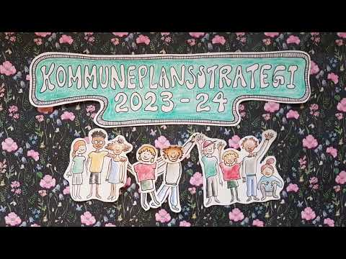
Vores drøm for
København i 2036…

Slide 8
Overrækkelse til Overborgmester, Sophie Hæstorp Andersen

Slide 9
  Hvordan synes du det har været at få børn og unges input? Og vil du gøre det fremadrettet når byen skal udvikles?

Slide 10
  Nu har vi præsenteret vores visioner for fremtidens by – men vil du fortælle om dine ønsker for fremtidens by?

Slide 11
Tak til
Overborgmester, Sophie Hæstorp Andersen

Slide 12
Hør om vores anbefalinger til kommuneplansstrategien ved bordene
Bord 1) Hvordan sikrer vi boliger til alle i København?
Bord 2) Hvordan ser fremtidens rekreative områder ud?
Bord 3) Hvordan er fremtidens trygge København?
Bord 4) Hvordan bliver København en mere bæredygtig storby?
Bord 5) Inddragelsesprocessen

Slide 13


Tak fordi I lytter til vores anbefalinger
Med venlig hilsen Ungerepræsentanterne
13
Clara Piculell Barfoed
Noah Fræmohs
Effie Sophia Vejlø
Saccin Ezra Nelson
Linnea Andreassen
Dagmar Worm
Rayan Norrbohm
Youssef Mai
Axel Thor Gunnarsson
Celina Victoria Ilkjær-Stærkær
Freja Tahia Petersen
Sabrina Abdirisak Abdikad Omar
Vilia Hovgaard Lönnquist
Liva Bjerre Skov-Nielsen
Nur Ahmed Ali Nurressein
Rania Laajab
Mathilde J. Jørgensen
Clara Kyhn Bartholdy
Isabella Victoria Lloren Bourraux
Aisha Safi
Lili Malou Sørensen-Rolls
Emilie Heuser Nielsen
Sif Alde Slot Simonsen
Emirhan Oruc
Zakaria Abdifatah Aden Farah
Sara Trisic
Abbas Kaliet
Romana Islam Tisha
Hørt Ungdom​
Er en indsats under "Bæredygtig Generation", der er placeret i Afdeling for Bæredygtig Udvikling i Københavns Kommunes Børne- og Ungdomsforvaltning. ​
For nærmere info – kontakt: BG@kk.dk eller ring på 30912998​
​
Notes:
Intro til unik mulighed – Kommunen / overborgmesteren har brug for de unges hjælp og deres stemme som repræsentanter for byens unge er vigtigt. En mulighed for at få reel indflydelse.

